Slide 1

软件测试方法和技术
第13章 测试执行、缺陷报告与跟踪
同济大学 朱少民
版权所有©️ 仅限于教学使用

Slide 2
第12章回顾
测试基础设施的重要性
测试基础设施的要素
虚拟机、容器及其集群管理
测试基础设施的自动部署

Slide 3
13.1 软件测试执行与跟踪
13.2 软件缺陷的描述
13.3 软件缺陷跟踪和分析
13.4 产品质量评估与度量
13.5 测试的评估与报告
版权所有©️ 仅限于教学使用

Slide 4
13.1 软件测试执行与跟踪
13.1.1 测试执行过程的要点
13.1.2 测试项目进度的管理方法
13.1.3 测试过程管理工具

Slide 5
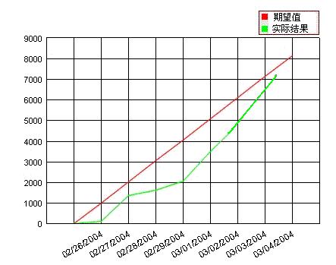
13.1.1 软件测试过程的要点
不同测试阶段的执行要点
测试用例执行
团队建设与沟通
测试执行结束

Slide 6
测试执行实践
执行前开一个动员会，严格审查测试环境
抽查性质的探索式测试，验证高风险区域的测试质量
交叉互换测试人员所测试的模块，可以发挥互补作用
良好的沟通，如每周例会，以及和开发人员的及时沟通
测试时间被压缩→ 测试策略的优化、计划调整→ 测试需求的优先级、调整测试范围
常规的缺陷审查，及时发现问题、纠正问题，使整个测试进程在控制轨道上发展
阶段性结果分析，保证阶段性测试任务得到完整的执行并达到预定的目标

Slide 7
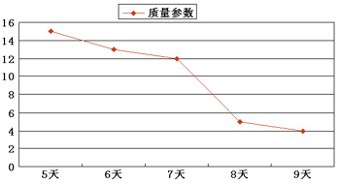
13.1.2 测试项目进度的管理方法
进度与质量关系
进度与成本的关系

Slide 8
测试进度的 S曲线法
进度S曲线法通过对计划中、尝试的与实际的进度三者对比来实现的，其采用的基本数据主要是测试用例或测试点的数量

Slide 9
测试进度的NOB曲线法
NOB，Number of Open Bug

Slide 10

13.1.3 测试过程管理的工具
AgileTC是滴滴开源的一套敏捷的测试用例管理平台
Jira 是 Atlassian 公司开发的项目管理工具，常常用于缺陷管理
MeterSphere 是一站式开源持续测试平台，涵盖测试管理、接口测试、性能测试、团队协作等功能
PractiTest 是一个端到端的测试管理系统，提供了测试用例管理，缺陷状态管理，具有可定制的仪表板，并附有详细报告。
TestLink是一个开源的用于项目管理、缺陷跟踪和测试用例管理的测试过程管理工具
……
更多工具详见
此公众号文章

Slide 11
13.2 软件缺陷的描述
13.2.1 软件缺陷的生命周期
13.2.2 严重性和优先级
13.2.3 缺陷的其它属性
13.2.4 完整的缺陷信息
13.2.5 缺陷描述的基本要求
13.2.6 缺陷报告的示例
Notes:
13.2.1 软件缺陷的生命周期
13.2.2 严重性和优先级
13.2.3 缺陷的其它属性
13.2.4 完整的缺陷信息
13.2.5 缺陷描述的基本要求
13.2.6 缺陷报告的示例

Slide 12

对缺陷会关心哪些问题？
描述？
是否严重？
是否需要修正？
当前状态？
……

Slide 13
13.2.1 缺陷生命周期
发现
发现-打开：测试人员找到软件缺陷并将软件缺陷提交给开发人员。
打开-修复：开发人员再现、修复缺陷，然后提交给测试人员去验证。
修复-关闭：测试人员验证修复过的软件，关闭已不存在的缺陷。
打开
修复
关闭

Slide 14
完整的缺陷生命周期
创建
Send email to DEV
激活状态
不能再现
缺少信息
No
是否清楚、
可再现？
需要处理
缺陷评审
Yes
已处理状态
Unit test, code review
Check in CVS
Send email to QA
已修正状态
不是Bug
No
验证是否通过
Yes
关闭状态
延期
增强设计
无法解决
下一个版本

Slide 15
实例
start
Open a bug
Dev checks mail & Review bug
Duplicate the bug
Debug
Check out code
Fix bug
Code Review
Unit test
Check in code
Build a package
Upload package
Installation/configuration
Verify fixed bugs
Change bug status to close
end
14 Steps

Slide 16
13.2.2 严重性和优先级
严重性（severity）衡量缺陷对客户满意度的影响程度
致命的（fatal）、严重的（critical）、一般的（major）、微小的（minor）
优先级(Priority)：指缺陷被修复的紧急程度。
缺陷优先级 | 描述
立即解决(P1级) | 缺陷导致系统几乎不能使用或测试不能继续，需立即修复
高优先级(P2级） | 缺陷严重，影响测试，需要优先考虑
正常排队(P3级） | 缺陷需要正常排队等待修复
低优先级(P4级） | 缺陷可以在开发人员有时间的时候被纠正。

Slide 17
优先级的计算
可重复性 (Repeatability)
可发生性 (Visibility)
严重性 (Severity)
优先级=（可重复性+可发生性）X 严重性

Slide 18
13.2.3 缺陷的其它属性
缺陷标识（ID）
缺陷类型（type），如功能、UI、性能、文档
缺陷产生可能性（frequency）/可再现的概率
缺陷来源（source）：需求、设计、编码
缺陷原因（cause）：数据格式、计算错误、接口参数、变量定义与引用等
见 P.361～362 诸表

Slide 19
13.2.4 完整的缺陷信息
步骤：提供了如何重复当前缺陷的准确描述，应简明而完备、清楚而准确。这些信息对开发人员是关键的，视为修复缺陷的向导
期望结果：与测试用例标准或设计规格说明书或用户需求等一致，达到软件预期的功能。是验证缺陷的依据。
实际结果：实际执行测试的结果，不同于期望结果，从而确认缺陷的存在

Slide 20

还需要什么重要的信息？
产品
版本信息
图片
Trace Log
录制这个操作过程

Slide 21
缺陷完整的信息
严重程度
优先级
类型
缺陷提交人
缺陷指定解决人
来源
产生原因
构建包跟踪
ID
标题
前提
环境
操作步骤
期望结果
实际结果
频率
版本跟踪
提交时间
修正时间
验证时间
所属项目/模块
产品信息
状态
见 P363 表13-7

Slide 22

13.2.5 缺陷描述的基本要求
单一准确，每个报告只针对一个软件缺陷
可以再现。提供缺陷的精确操作步骤
完整统一。提供完整、前后统一的软件缺陷的步骤和信息
短小简练，包括使用关键词
特定条件一定要注明
不做评价
哪点比较关键？

Slide 23
13.2.6 缺陷报告示例
优秀的缺陷报告
重现步骤 :
打开一个编辑文字的软件并且创建一个新的文档（这个文件可以录入文字）
在这个文件里随意录入一两行文字
选中一两行文字，通过选择Font 菜单然后选择Arial字体格式
一两行文字变成了无意义的乱字符
期望结果：当用户选择已录入的文字并改变文字格式的时候，文本应该显示正确的文字格式不会出现乱字符显示。
实际结果:它是字体格式的问题，如果改变文字格式成Arial之前，你保存文件，缺陷不会出现。缺陷仅仅发生在Windows98并且改变文字格式成其它的字体格式，文字是显示正常的。
见所附的图片<有一个链接，点击即可看到>

Slide 24
散漫的缺陷报告的示例
重现步骤：
在Windows 11上打开一个编辑文字的软件并且编辑存在文件
文件字体显示正常
我添加了图片，这些图片显示正常
在此之后，我创建了一个新的文档
在这个文档中我随意录入了大量的文字
在我录入这些文字之后，选择几行文字.并且通过选择Font 菜单然后选择Arial字体格式改变文字的字体。
有三次我重现了这个缺陷
我在Solaris操作系统运行这些步骤，没有任何问题。
我在Mac操作系统运行这些步骤，没有任何问题。
期望结果：当用户选择已录入的文字并改变文字格式的时候，文本应该显示正确的文字格式不会出现乱字符显示。
实际结果：我试着选择少量的不同的字体格式，但是只有Arial字体格式有软件缺陷，不论如何，它可能会出现在我没有测试的其它的字体格式

Slide 25
13.3 软件缺陷跟踪和分析
13.3.1 软件缺陷处理技巧
13.3.2 缺陷趋势分析
13.3.3 缺陷分布分析
13.3.4 缺陷跟踪方法
13.3.5 软件缺陷跟踪系统
Notes:
13.3 软件缺陷跟踪和分析
13.3.1 软件缺陷处理技巧
13.3.2 缺陷趋势分析
13.3.3 缺陷分布分析
13.3.4 缺陷跟踪方法
13.3.5 软件缺陷跟踪系统

Slide 26
13.3.1 软件缺陷处理技巧
确保被发现的缺陷能够被及时处理
及时沟通，如reopen bug前，事先线下沟通
只有测试人员有关闭缺陷的权限
明确定义优先级和严重级衡量标准
注释清楚、达成一致意见
周期性的会诊Bug
实时监控Bug Dashboard
不要试图隐藏Bug
收集缺陷数据，进行必要的缺陷分析

Slide 27
一些缺陷处理的基本操作
审阅：可以由测试管理员、项目管理员或其他人来进行，审阅缺陷报告的质量水平；
拒绝：如果审阅者决定需要对一份缺陷报告进行重大修改，应该和测试人员一起讨论，由测试人员纠正缺陷报告，然后再次提交；
完善：完整地描述了问题的特征并将其分离，那么审查者就会肯定这个报告；
分配：分配给适当的开发人员，如果不知道具体开发人员，应分配给项目开发组长，由开发组长再分配给对应的开发人员；

Slide 28
一些缺陷处理的基本操作 – 续
验证。缺陷的修复需要得到测试人员的验证，同时还要进行回归测试，检查这个缺陷的修复是否会引入新的问题；
重新打开。重新打开一个缺陷，需要加注释说明、电话沟通等，否则会引起“打开-修复”多个来回，造成测试人员和开发人员不必要的矛盾
关闭。只有测试人员有关闭缺陷的权限，开发人员没有这个权限。
暂缓。如果每个人都同意将确实存在的缺陷移到以后处理，应该指定下一个版本号或修改的日期。一旦新的版本开始时，这些暂缓的缺陷应该重新被打开。

Slide 29
软件缺陷的处理和跟踪
确保每个被发现的缺陷都能够被解决，“解决”的意思不一定是被修正，也可能是其他处理方式（例如，延迟到下一个版本中修正或者由于技术原因不能被修正）
收集缺陷数据并根据缺陷趋势曲线识别测试处于测试过程中的哪个阶段；
决定测试过程是否结束，通过缺陷趋势曲线来确定测试过程是否结束是常用并且较为有效的一种方式。

Slide 30

集体review缺陷： “三国会议”
参加者：项目经理和开发组长、测试组长
通过Bug数据库评估每个未解决的Bug
决定Bug fix优先级
可否等到下个里程碑或版本解决？
谁来解决
预测项目实际进度和发布时间

Slide 31
13.3.2 缺陷趋势分析
监控（打开/关闭/已修正的）缺陷随时间的变化
产品开发质量情况取决于累积打开/关闭曲线的趋势。
项目进度取决于累积关闭/打开曲线起点的时间差。
开发人员、测试人员的工作进度、效率也能得到反映
实时缺陷趋势分析

Slide 32
累积缺陷趋势分析
累积缺陷趋势分析

Slide 33
收敛点
Bug
收敛点
Bug的数量
1
2
3
4
5
6
7
8
9
10
11
12
13
14
日期
报告的Bug
解决的Bug

Slide 34
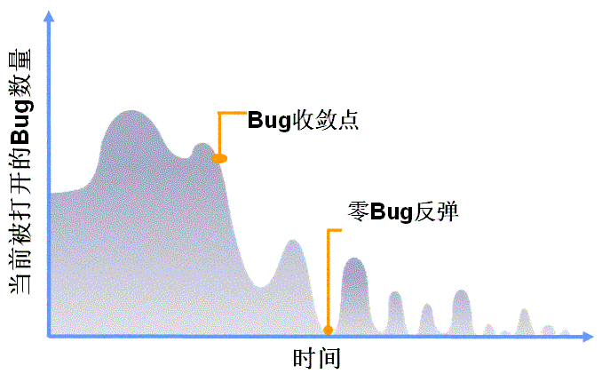
不断反弹之中收敛

Slide 35
13.3.3 缺陷分布分析
缺陷分布报告，缺陷数量与缺陷属性的函数。如测试需求和缺陷状态、严重性的分布情况等。

Slide 36
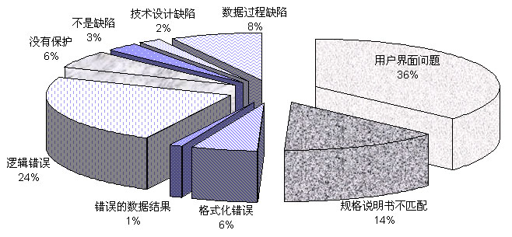
示例：缺陷分布分析

Slide 37

缺陷分析：从Bug中学习
People、Process、Technology
根因分析 Root Cause Analysis
案例分析与学习：Case Study
缺陷预防：代码规则、设计Checklist
What’s problem?
What’s root cause?
What’s solution?

Slide 38
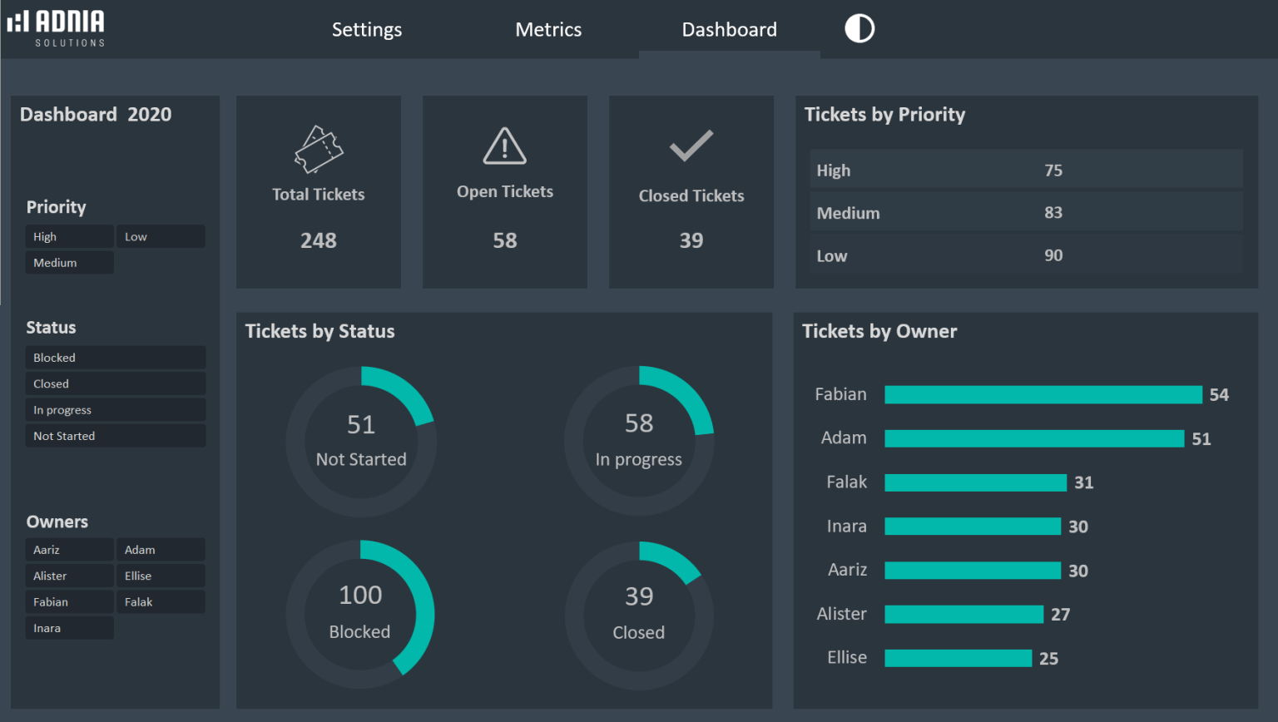
13.3.4 缺陷跟踪方法 –Bug dashboard

Slide 39
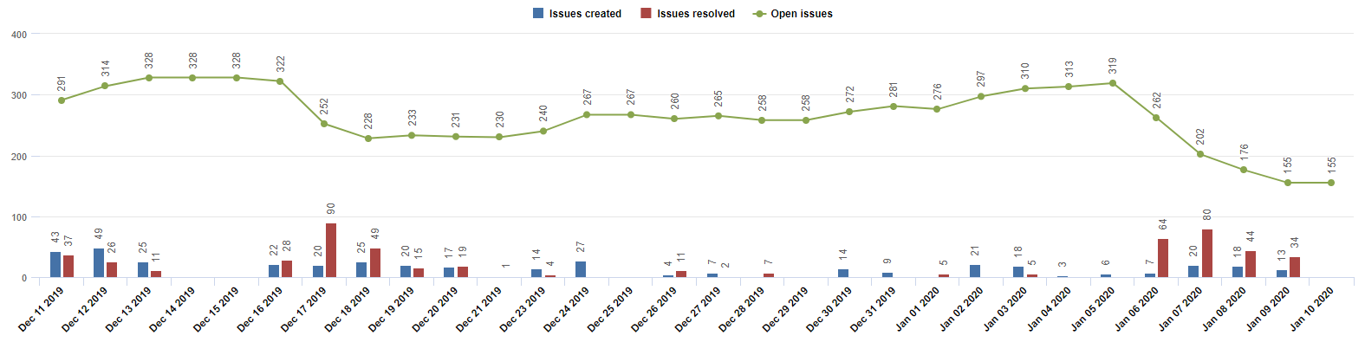
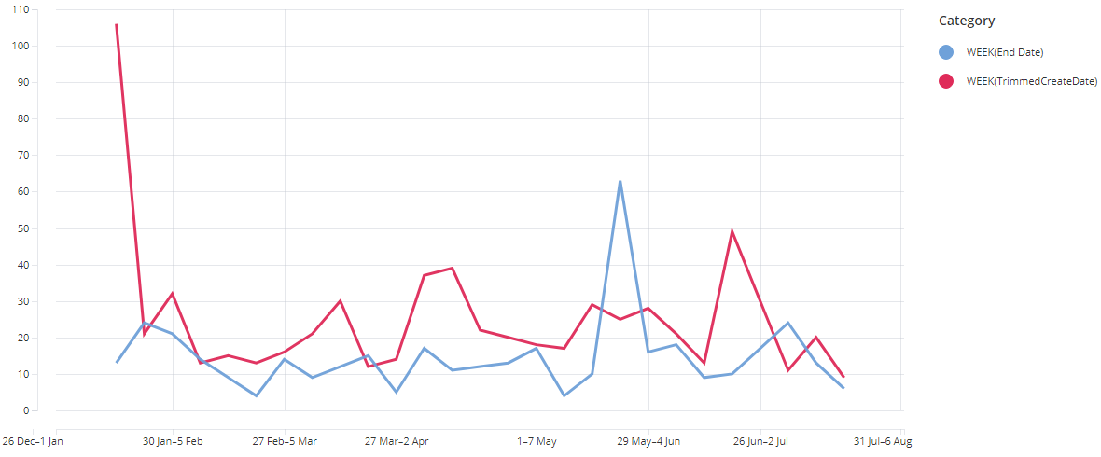
示例

Slide 40
缺陷报告
缺陷分布报告，允许将缺陷计数作为一个或多个缺陷参数的函数来显示，生成缺陷数量与缺陷属性的函数。如测试需求和缺陷状态、严重性的分布情况等。
缺陷趋势报告，按各种状态将缺陷计数作为时间的函数显示。趋势报告可以是累计的，也可以是非累计的；
缺陷年龄报告，显示缺陷处于活动状态的时间，展示一个缺陷处于某种状态的时间长短，从而了解处理这些缺陷的进度情况。
测试结果进度报告，展示测试过程在被测应用的几个版本中的执行结果以及测试周期

Slide 41

“Bug bash” 活动
缺陷大扫除活动

Slide 42

必须做的…
尽早定义和推广Bug管理流程
明确定义优先级和严重级衡量标准
清晰设置Bug提交必须的信息
周期性的会诊Bug
周期性的检查Bug列表

Slide 43
不要做的…
把I18N Bug和L10N Bug混为一谈
试图隐藏你的Bug
解决和关闭你自己的Bug
未经诊断发布一个补丁

Slide 44
13.3.5 软件缺陷跟踪系统
推动团队内部的有效沟通
提供报表和分析
按照优先级排列重要Bug
跟踪任何一个Bug的整体生命周期
纪录任何跟Bug有关的操作
报告任何一个Bug的当前状态

Slide 45
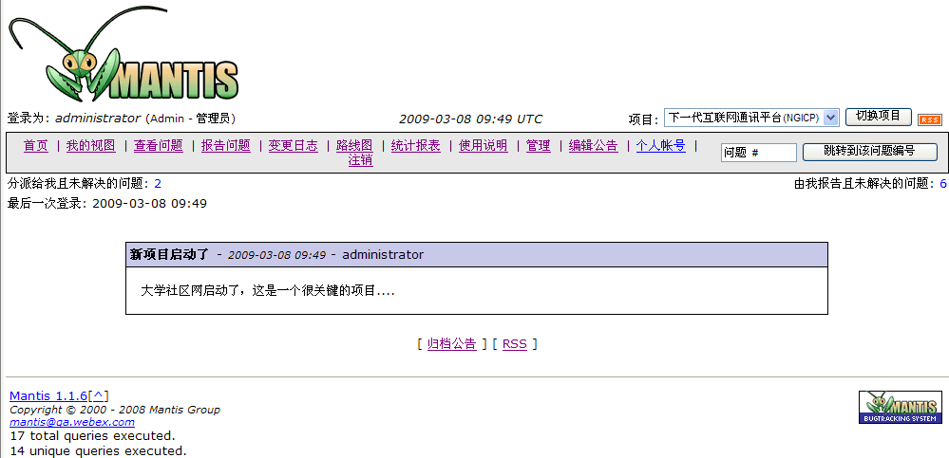
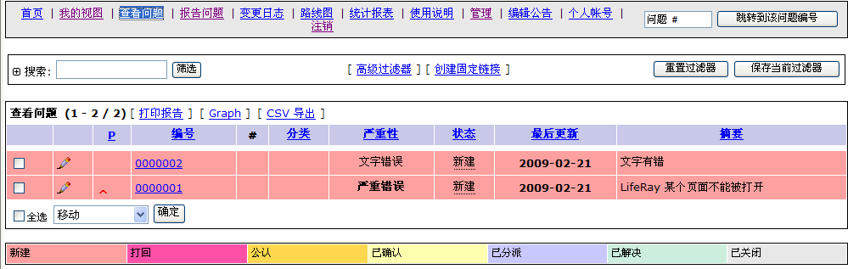
示例

Slide 46
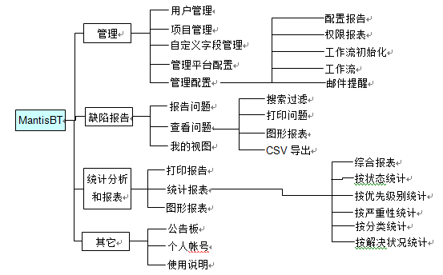
MantisBT 主要功能

Slide 47
开源缺陷跟踪系统
Mantis，http://mantisbt.sourceforge.net/
Bugzilla：http://www.mozilla.org/projects/bugzilla/
Bugzero：http://bugzero.findmysoft.com/
Scarab：http://scarab.tigris.org/
TrackIT：http://trackit.sourceforge.net/
Itracker：http://www.itracker.org/
更多工具详见
此公众号文章

Slide 48
13.4 产品质量评估与度量
13.4.1 基于缺陷的质量度量
13.4.2 经典的种子公式
13.4.3 基于缺陷清除率的估算方法
13.4.4 软件质量的度量
Notes:
13.4 产品质量评估与度量 378
13.4.1 基于缺陷的质量度量 379
13.4.2 经典的种子公式 380
13.4.3 基于缺陷清除率的估算方法 380
13.4.4 软件质量的度量 381

Slide 49
软件度量的分类与过程
分类：软件过程度量、项目度量、产品质量度量
识别目标：分析出度量的工作目标和列表，并由管理者审核确认
定义度量过程：定义其收集要素、收集过程、分析、反馈过程、IT支持体系，为具体的收集活动、分析、反馈活动和IT设备、工具开发提供指导
搜集数据：应用IT工具进行数据收集工作，并按指定的方式审查和存储
数据分析与反馈：根据数据收集结果，按照已定义的分析方法进行数据分析，完成规定格式的图表，进行反馈
过程改进：根据度量的分析报告，管理者基于度量数据做出决策

Slide 50
13.4.1 基于缺陷的质量度量
代码的缺陷密度，每千行代码（KLOC）的缺陷数（Bug# /KLOC）
缺陷清除率：各个阶段的缺陷清除率和总的缺陷清除率
缺陷逃逸率：未在研发阶段发现的缺陷意味着逃逸出去，即线上发现的缺陷（生产环境发现的缺陷），缺陷逃逸率=线上发现的缺陷数/（线上发现的缺陷数+研发环境下发现的缺陷数）；
缺陷趋势是否良好，是否收敛
缺陷分布是否符合正态分布？是否过于集中在1-2个模块？

Slide 51
缺陷度量-基线
度量项 | 目标 | 低水平
缺陷清除效率 | >95% | <70%
原有缺陷密度 | 每个功能点 <4 | 每个功能点 >7
缺陷数/KLOC | <2 | >=4
缺陷数/100 case | >3 | <1
缺陷数/Man-day | > 3 | < 1

Slide 52
13.4.2 经典的种子公式
已测试出的种子Bug (s) 已测试出的非种子Bug (n)
所有的种子Bug (S) 全部的非种子Bug (N)
则可以推出程序的总Bug数为：
N = S * n /s
其中n是所进行实际测试时发现的Bug总数。如果 n = N, 说明所有的Bug已找出来，说明做的测试足够充分。
这种测试是否充分，可以用一个信心指数来表示，即用一个百分比表示，值越大，说明对产品质量的信心越高，最大值为1。
= 1 if n>N
C
= S/(S-N+1), if n<=N
=

Slide 53
13.4.3 基于缺陷清除率的估算方法
F为描述软件规模用的功能点；D1为在软件开发过程中发现的所有缺陷数；D2为软件发布后发现的缺陷数；D为发现的总缺陷数。D=D1+D2
质量 = D2/F
缺陷注入率 = D/F
整体缺陷清除率=D1/D
缺陷源 | 潜在缺陷 | 清除效率(%) | 被交付的缺陷
需求报告 | 1.00 | 77 | 0.23
设计 | 1.25 | 85 | 0.19
编码 | 1.75 | 95 | 0.09
文档 | 0.60 | 80 | 0.12
错误修改 | 0.40 | 70 | 0.12
合计 | 5.00 | 85 | 0.75

Slide 54
13.4.4 软件质量的度量
软件可靠性度量、复杂度度量、缺陷度量和规模度量
Mi＝c1×f1＋c2×f2＋…＋cn×fn
Mi是一个软件质量因素(如SQRC层各项待计算值)， fn是影响质量因素的度量值（如SQDC层各项估计值），cn是加权因子。

Slide 55
质量度量的统计方法
说明不完整或说明错误 (IES)
与客户交流不够所产生的误解 (MCC)
故意与说明偏离 (IDS)
违反编程标准 (VPS)
数据表示有错 (EDR)
模块接口不一致 (IMI)
设计逻辑有错 (EDL)
不完整或错误的测试 (IET)
不准确或不完整的文档 (IID)
将设计翻译成程序设计语言中的错误 (PLT)
不清晰或不一致的人机界面 (HCI)
杂项 (MIS)

Slide 56
质量度量的统计方法 – 续
总计(E_{i}) |  |  | 严重(S_{i}) |  | 一般(M_{i}) |  | 微小(T_{i})
错误 | 数量 | 百分比 | 数量 | 百分比 | 数量 | 百分比 | 数量 | 百分比
IES | 296 | 22.3% | 55 | 28.2% | 95 | 18.6% | 146 | 23.4%
MCC | 204 | 15.3% | 18 | 9.2% | 87 | 17.0% | 99 | 15.9%
IDS | 64 | 4.8% | 2 | 1.0% | 31 | 6.1% | 31 | 5.0%
VPS | 34 | 2.6% | 1 | 0.5% | 19 | 3.7% | 14 | 2.2%
EDR | 182 | 13.7% | 38 | 19.5% | 90 | 17.6% | 54 | 8.7%
IMI | 82 | 6.2% | 14 | 7.2% | 21 | 4.1% | 47 | 7.5%
EDL | 64 | 4.8% | 20 | 10.3% | 17 | 3.3% | 27 | 4.3%
IET | 140 | 10.5% | 17 | 8.7% | 51 | 10.0% | 72 | 11.6%
IID | 54 | 4.1% | 3 | 1.5% | 28 | 5.5% | 23 | 3.7%
PLT | 87 | 6.5% | 22 | 11.3% | 26 | 5.1% | 39 | 6.3%
HCI | 42 | 3.2% | 4 | 2.1% | 27 | 5.3% | 11 | 1.8%
MIS | 81 | 6.1% | 1 | 0.5% | 20 | 3.9% | 60 | 9.6%
总计 | 1330 | 100% | 195 | 100% | 512 | 100% | 623 | 100%

Slide 57
质量度量计算
阶段错误度量
PI_{i} = W_{s} (S_{i}/E_{i}) + W_{m}(M_{i}/E_{i}) + W_{i} (T_{i}/E_{i})
总体质量度量
E_{p} = Σ (i X PI_{i})/P_{s}
其中 i = 1, 2, 3, 4, 5 代表需求分析、设计、编程、测试、发布
(i= 1, 2, 5, 10, 100)； W_{s}, W_{m}, W_{i} = 0.6, 0.3, 0.1

Slide 58
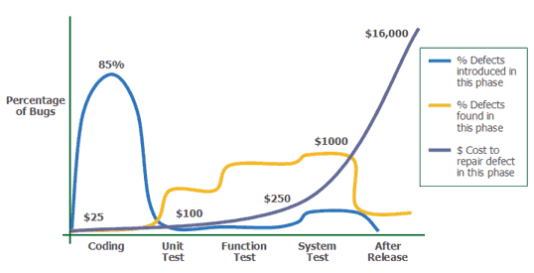
度量及其指标
Designed cases
Executed cases
Found bugs/Day
Missed bugs
度量可以推动测试流程的改进
不良的度量也可以使测试流程的执行变形

Slide 59
13.5 测试的评估与报告
13.5.1 测试过程的评估
13.5.2 测试充分性的评估
13.5.3 测试报告
Notes:
13.5 测试的评估与报告
13.5.1 测试过程的评估
13.5.2 测试充分性的评估
13.5.3 测试报告
【实验9】

Slide 60
13.5.1 测试过程的评估
测试过程评审，结合测试计划来进行评审，相当于把计划的测试活动和实际执行的活动进行比较，了解测试计划执行的情况和效果，可以多提问，例如：
是否完成了测试计划所要求的各项测试内容？
测试用例是否经过开发人员、产品经理的严格评审？
系统测试是否包含了性能、兼容性、安全性等各项测试？
如果执行了，又是怎么进行的、结果如何？
需要执行的测试用例是否百分之百地完成了？
所有严重的Bug都修正了？

Slide 61
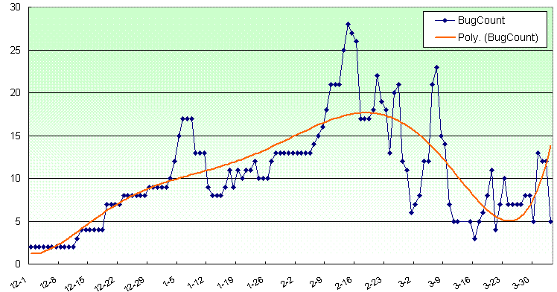
发现测试过程的风险

Slide 62
13.5.2 测试充分性的评估
测试结果分析的一项重要工作就是测试充分性的评估，通过了解测试覆盖率的值，可以知道测试是否充分、测试能否结束
测试覆盖率是用来衡量测试完成程度、或评估测试活动覆盖产品代码的一种量化的结果，评估测试工作的质量，也是产品代码质量的间接度量方法
测试覆盖率可以看作由业务需求、系统特性功能／非功能特性和代码等多个层次的等构成

Slide 63
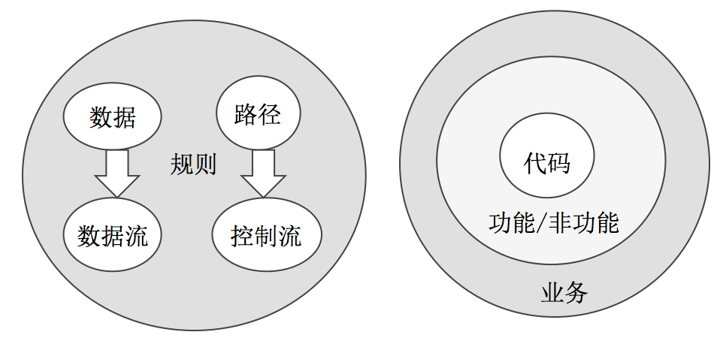
测试覆盖率分析
三个层次、两种视角

Slide 64
13.5.2 测试报告
在国家标准GB/T 17544－1998（附录E）对测试报告有了具体要求，对测试纪录、结果如实汇总分析，报告出来
产品标识；
用于测试的计算机系统
使用的文档及其标识
产品描述、用户文档、程序和数据的测试结果；
与要求不符的清单；
针对建议的要求不符的清单，产品未作符合性测试的说明；
测试结束日期。

Slide 65
本章小结
讲解了如何有效地执行测试，包括测试进度控制等。
讲解了如何正确、规范地描述、分离、分类、记录和跟踪软件缺陷，以保证它们有效地、快速地被修复、最终得到解决。
需要建立软件缺陷跟踪数据库存储、搜索和分析软件缺陷，从而生成一系列的图表，分析项目的发展趋势，控制项目进度，并进行根因分析，找到问题所在，预防缺陷。
讲解了如何评估产品质量和度量质量，包括基于缺陷的方法、经典的种子公式等
测试过程评审，测试结果分析以及测试报告

Slide 66
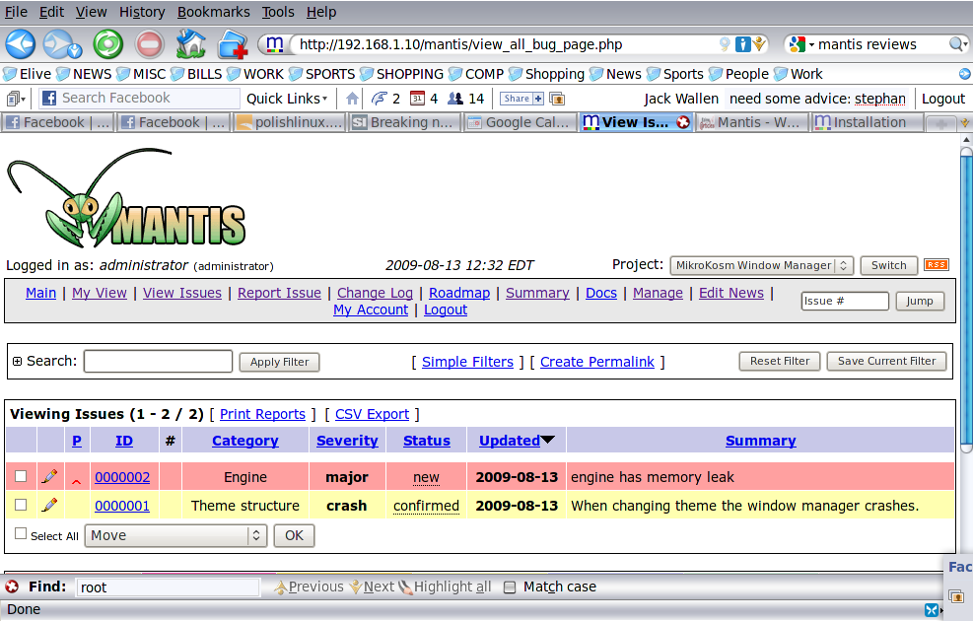
实验9: 安装和使用缺陷跟踪系统 MantisBT
https://mantisbt.org/
Notes:
重点学习内容，可以通过留实操作业或提问的方式，巩固学习成果

Slide 67
实验10: 基于MeterSphere的综合实验
在线或离线安装MeterSphere；
创建项目、建立项目成员和基础测试配置环境；
完成一个完整的接口测试，包括接口调试与定义、接口测试用例的设计、基于真实场景的自动化测试等；
完成一个完整的性能测试，包括场景配置、压力配置、高级配置、结果分析等；
完成一个完整的功能测试流程：设计用例、用例评审、制定一个测试计划、缺陷管理和生成报告。
课程资源提供了详细的指导实验的视频，本实验可作为课程的大作业/实践考试
Notes:
重点学习内容，可以通过留实操作业或提问的方式，巩固学习成果

Slide 68
感 谢 聆 听
朱少民 / 同济大学
Notes:
每课结束时使用“以上是本节课的内容”“这一章讲到这里”

